Slide 1




Silenciar los micrófonos y apagar cámara de video
Se informa que la reunión se grabará
Se realizará el registro de los asistentes a través del formulario enviado al chat de la reunión Teams
Si desea intervenir deberá levantar la mano y el moderador dará la palabra
PÚBLICA

Slide 2

Mesa Pública de Redición de Cuentas
ICBF RINDE
cuentas 2023
Regional Nariño
Centro Zonal Túquerres
Coordinador Maria Eugenia Guerrero Guerrero
Fecha 14/07/2023
PÚBLICA

Slide 3
ICBF-ORDEN DEL DÍA
MESAS PÚBLICAS DE LA RENDICIÓN PÚBLICA DE CUENTAS
Himno Nacional
Instalación por parte de la Dra. Maria Eugenia Guerrero Guerrero – Coordinadora ICBF Centro Zonal Túquerres
Contexto institucional.
Contexto Rendición Publica de Cuentas.
Informe de gestión de la vigencia con énfasis en todos los temas Misonales: enfoque territorial y diferencial.
Gestión administrativa: Avance de políticas del Modelo Integrado de Planeación y Gestión.
Ejecución financiera: presupuesto de funcionamiento e inversión.
Gestión contractual asociada a metas.
Ejecución de políticas, programas y proyectos: cumplimiento del PND y Objetivos de Desarrollo Sostenible.
Acuerdo de paz: avances en la implementación
Espacio de participación de partes interesadas
Compromisos adquiridos: informe para el seguimiento
Canales y medios para atención a la ciudadanía e informe PQRS
Evaluación de la Audiencia de Rendición Pública de Cuentas
Cierre

Slide 4

CONTEXTO INSTITUCIONAL
PÚBLICA

Slide 5


INSTITUTO COLOMBIANO DE BIENESTAR FAMILIAR
EL ICBF
Establecimiento público descentralizado, con personería jurídica, autonomía administrativa
y patrimonio propio.
Creado por la Ley 75 de 1968 y adscrito al Departamento administrativo para la Prosperidad Social - Decreto No. 4156 de 2011.
1.122 Municipios con Atención del ICBF
33 regionales
215 Centros Zonales
2.713.564 usuarios atendidos en 2022*
$7,9 billones (Inversión 2022)
8.856 planta aprobada (2021) 4.958 contratistas (Dic 2022)
PÚBLICA

Slide 6
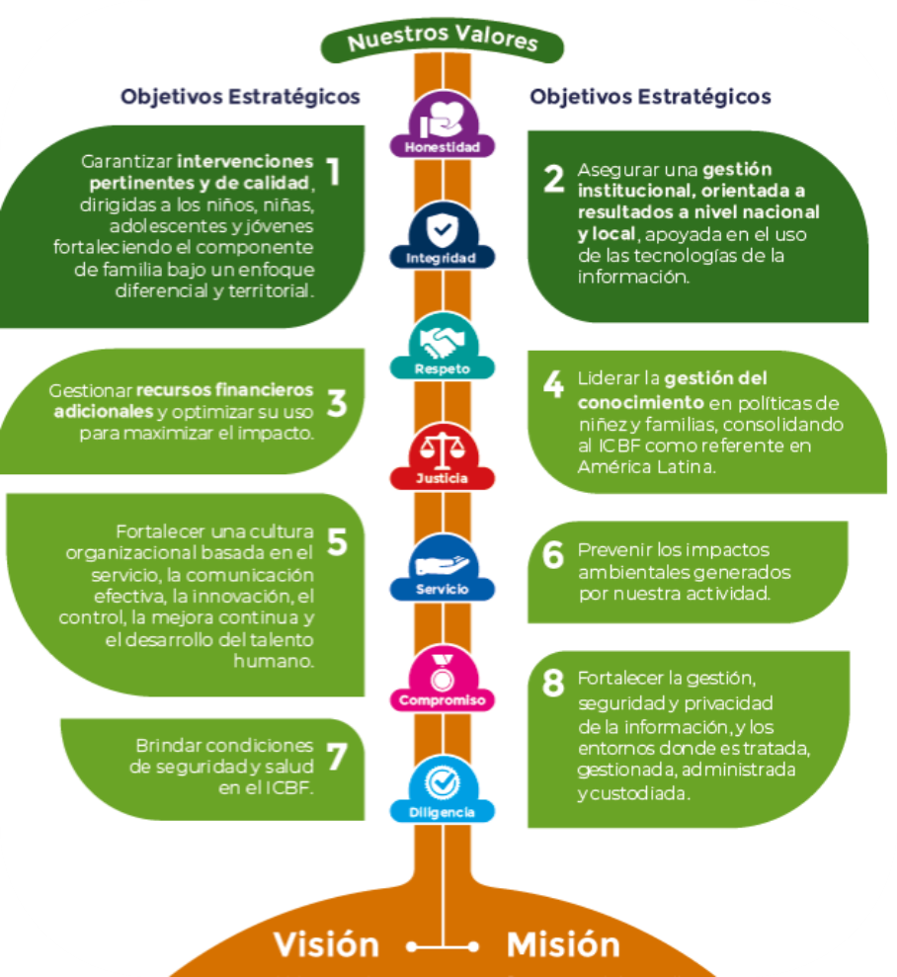
MAPA ESTRATÉGICO 2019-2022
MISIÓN
Promover el desarrollo y la protección integral de los niños, niñas y adolescentes, así como el fortalecimiento de las capacidades de los jóvenes y las familias como actores clave de los entornos protectores y principales agentes de transformación social.
VISIÓN
Lideramos la construcción de un país en el que los niños, niñas, adolescentes y jóvenes se desarrollen en condiciones de equidad y libres de violencias.

Slide 7









INSTITUTO COLOMBIANO DE BIENESTAR FAMILIAR
Alineación estratégica
Población objeto
ODS
PND
Pacto por la equidad.
Pacto por la equidad de oportunidades para grupos étnicos.
Pacto por la inclusión de todas las personas con discapacidad.
Pacto de equidad para las mujeres.
Pacto por la legalidad.
Primera infancia
Infancia
Adolescencia
Juventud
Familias
Plan estratégico sectorial
Plan indicativo institucional
Pacto por la constitución de paz.
Pacto por la equidad de oportunidades para grupo étnicos.
Mapa estratégico
Transversales
Plan de acción ICBF

Slide 8
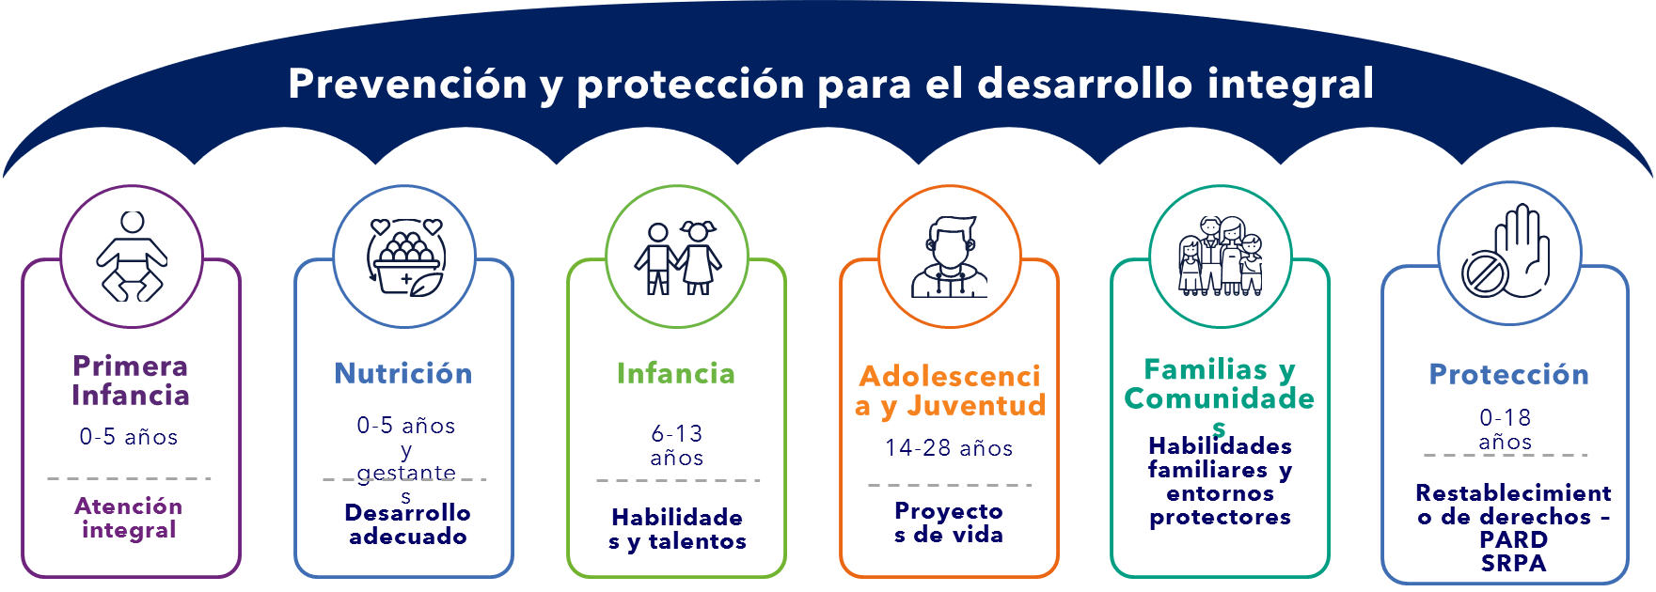
INSTITUTO COLOMBIANO DE BIENESTAR FAMILIAR
Alineación estratégica
TRABAJO ARTICULADO ENTRE TODAS LAS ÁREAS CON UN MISMO OBJETIVO
ATENCIÓN DURANTE TODO EL CURSO DE VIDA
PARA GENERAR SOCIEDADES CON BIENESTAR

Slide 9
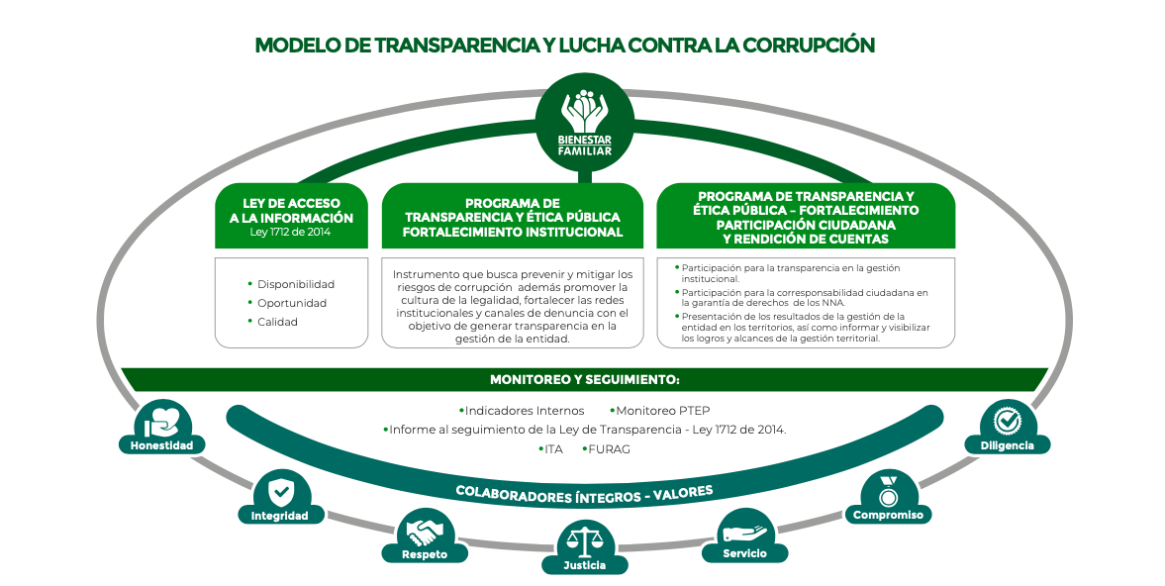
MODELO DE TRANSPARENCIA
Instituto Colombiano de Bienestar Familiar

Slide 10

CONTEXTO
MESAS PÚBLICAS
PÚBLICA

Slide 11


MODELO DE TRANSPARENCIA
Instituto Colombiano de Bienestar Familiar
7 COMPONENTES
Gestión Integral Riesgo de Corrupción
Ley 2195 de 2022 - Art. 31
Programa de Transparencia y Ética Pública
Estado Abierto
Redes Institucionales y canales de denuncia
Modifica
Ley 1474 de 2011 - Art. 73
Plan Anticorrupción y de Atención al Ciudadano
Transparencia y Acceso a la Información
Legalidad e Integridad
Gestión del Riesgo de Corrupción
Racionalización de trámites
Servicio al Ciudadano
Rendición de Cuentas
Transparencia y Acceso a la Información Pública.
Participación Ciudadana y Rendición de Cuentas
Iniciativas adicionales
PÚBLICA

Slide 12
MARCO NORMATIVO
MESAS PÚBLICAS
Ley 1712 de 2014
  Ley de Transparencia y Acceso a la Información Pública.
Decreto 183 de 2015
  Único de la Función Pública, en el Art. 2.2.22.1 y siguientes, estableció que el Plan Anticorrupción y de Atención al Ciudadano hace parte del Modelo Integrado de Planeación y Gestión del Decreto 2482 de 2012.
Ley 1755 de 2015
  -Ley que regula el derecho fundamental de petición.
  -Ley de Promoción y Protección al Derecho a la Participación Ciudadana.
Decreto 1499 de 2017
  Por el cual se actualizó el MIPG para el orden nacional e hizo extensiva su implementación diferencial a las entidades territoriales.
Decreto 1081 de 2015
  Metodología y estándares, que deben cumplir las entidades públicas: «Estrategias para la construcción del Plan Anticorrupción y de Atención al Ciudadano V2 2015».
Decreto 230 de 2021
  Por la cual se crea el Sistema Nacional de Rendición de Cuentas (SNRdC),
Documento CONPES 167 de 2013
  “Estrategia Nacional de la Política Pública Integral Anticorrupción”.
LEY 2195 DE 2022
  Programa de Transparencia y Ética Pública

Slide 13



MICROSITIO DE TRANSPARENCIA-PÁGINA WEB

Slide 14
RESULTADO CONSULTA PREVIA
NÚMERO DE ENCUESTAS
7
PARTICIPACIÓN
Sociedad : 1
Usuarios 6
RESULTADO
Alianza contra las violencias hacia niños, niñas y adolescentes : 1
Ampliación de cobertura en los programas 1000 dias para cambiar el Mundo : 1
Atención integral niños – niñas de 0 a 5 años

Slide 15

INFORME DE GESTIÓN DE LA VIGENCIA CON ÉNFASIS EN TEMAS MISIONALES
Enfoque Territorial y Diferencial
PÚBLICA

Slide 16
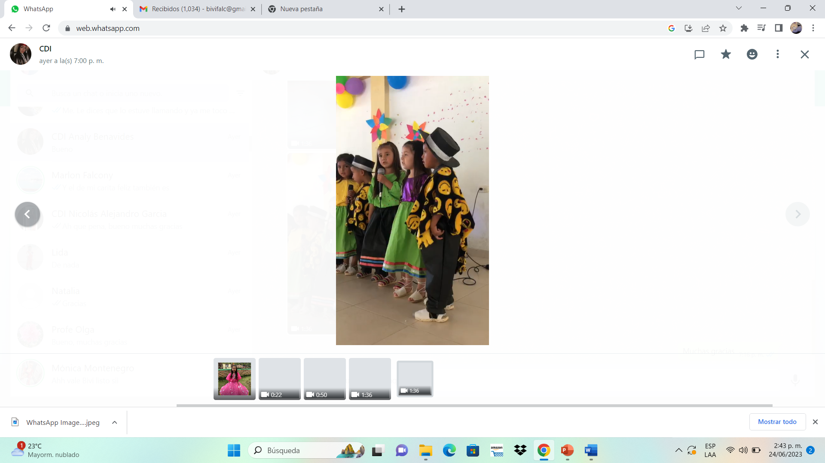
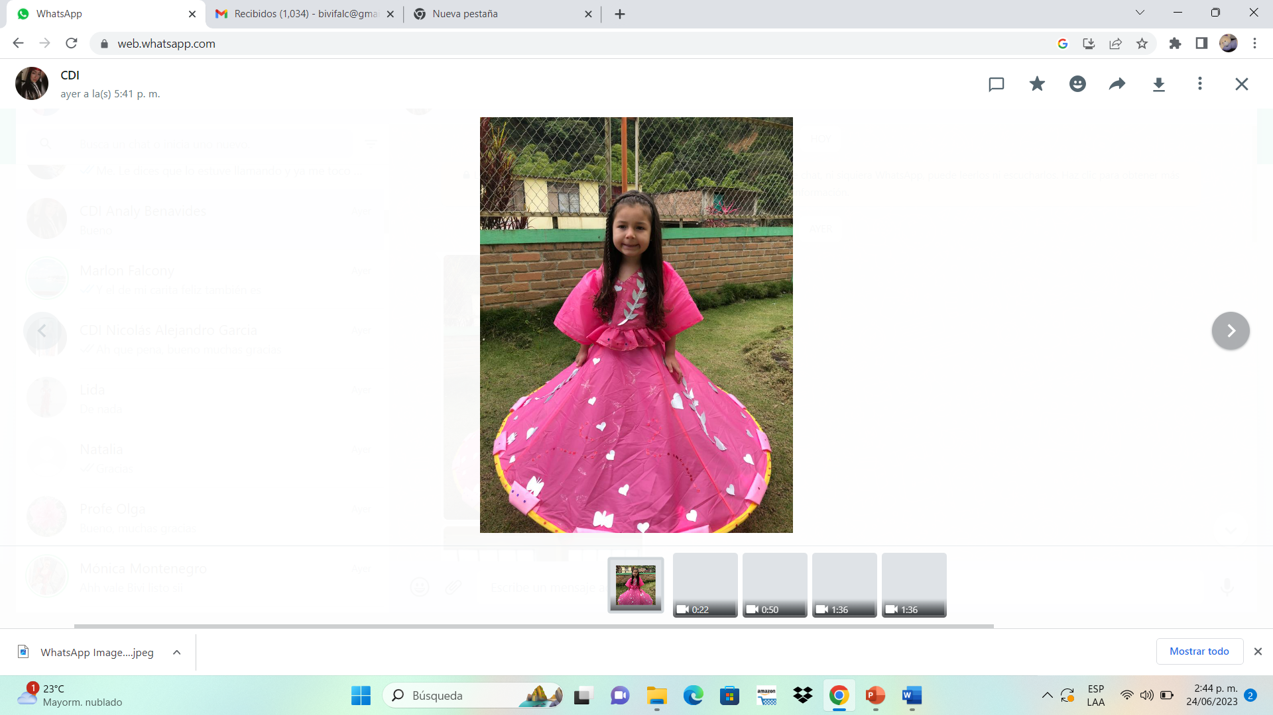

EXPERIENCIAS EXITOSAS - CENTRO ZONAL TÚQUERRES
CDI TERNURITAS
Municipio Santacruz
PÚBLICA

Slide 17
DESCRIPCION DE LA EXPERIENCIA
EXPERIENCIAS EXITOSAS - CENTRO ZONAL TÚQUERRES
Los niños y niñas tienen un gran potencial por lo artístico, y la participación, con e fin te potenciar sus habilidades, se los introduce en talleres de danza, pintura, canto.
Se decide con los niños y niñas realizar una presentación donde se invitara a padres de familia a disfrutar de un desfile de modas, bailes, cabalgata.
El inconveniente que se tenia es que no había recursos por lo tanto se opto por utilizar material de reciclaje para la confección de los vestidos de baile, y para la elaboración de carteras, caballos, sombreros de la siguiente manera:
PÚBLICA

Slide 18
Material para los vestidos
EXPERIENCIAS EXITOSAS - CENTRO ZONAL TÚQUERRES
Para los vestidos se utilizo algunos campin que se encontraban en mal estado, se les agrego algunos diseños y decoración de cajas de leche , así mismo como los accesorios
Las cajas de leche tomadas por su lado plateado dieron forma a los accesorios de los vestidos.
Las ruanas de color amarillo: se utilizo una cobija recortándola en partes iguales
Los sombreros de baile: cartulina
Caballos y sombreros de los niños: Realizados en cajas de leche tomadas por el lado revés( plateado)
Pantalones y algunas faldas de baile: se utilizo forros de colchonetas y cintas de cortinas decorativas recicladas.
PÚBLICA

Slide 19
Material para los vestidos
EXPERIENCIAS EXITOSAS - CENTRO ZONAL TÚQUERRES
Para los vestidos se utilizo algunos campin que se encontraban en mal estado, se les agrego algunos diseños y decoración de cajas de leche , así mismo como los accesorios
Las cajas de leche tomadas por su lado plateado dieron forma a los accesorios de los vestidos.
Las ruanas de color amarillo: se utilizo una cobija recortándola en partes iguales
Los sombreros de baile: cartulina
Caballos y sombreros de los niños: Realizados en cajas de leche tomadas por el lado revés( plateado)
Pantalones y algunas faldas de baile: se utilizo forros de colchonetas y cintas de cortinas decorativas recicladas.
PÚBLICA

Slide 20
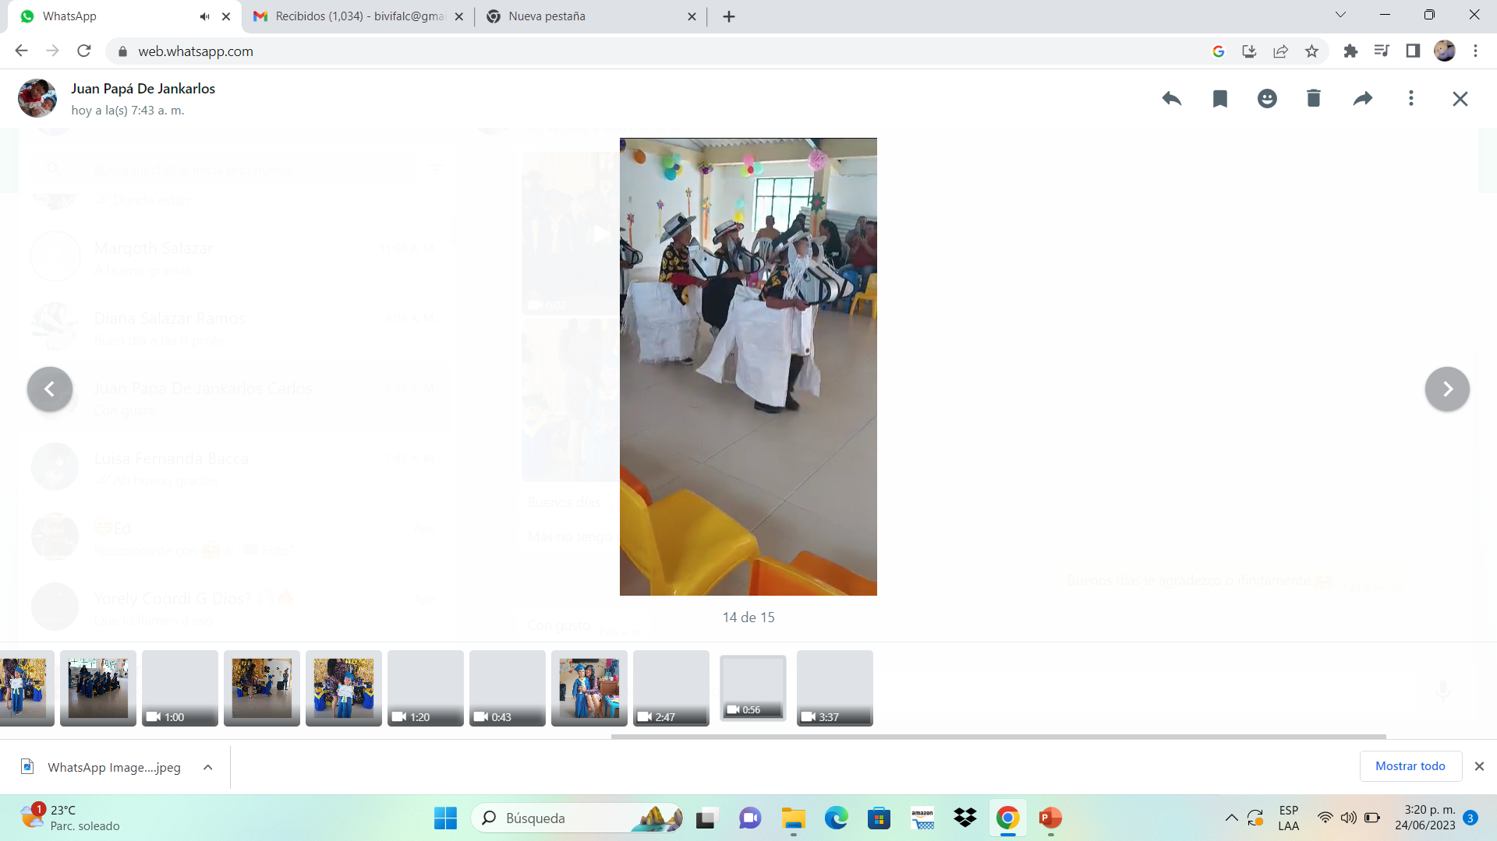
Desfile de niños utilizando vestuario y caballos de material de reciclaje
EXPERIENCIAS EXITOSAS - CENTRO ZONAL TÚQUERRES
PÚBLICA

Slide 21
VALORACION DE LA EXPERIENCIA
La experiencia pedagógica se considero como exitosa, teniendo en cuenta que los niños disfrutan y se divierten con lo que hacen, dando paso a descubrir nuevas experiencias, con el simple hecho de explorar compartir hacer algo que les gusta, dejarlos ser, a través del arte expresan emociones, se comunican con mayor facilidad, reflejan lo que sienten, es una aventura llena de fantasía donde se les permita soñar, es allí donde nos damos cuenta que la palabra NO, NO DESEARIA EXISTIR , COMO NO TENGO, NO HAY CON QUE , NO PUEDO simplemente es ser recursivo, dejar volar su imaginación y crear para hacer ambientes favorables para su sano crecimiento y desarrollo.

Slide 22
LOGROS- CENTRO ZONAL TÚQUERRES
LOGROS SANTACRUZ
Adecuaciones infraestructura CDI Ternuritas, CDI Alegre Amanecer y CDI Mi Carita Feliz Municipio de Santacruz – Asociación Nuevo Horizonte (Mantenimiento para evitar humedad – Arreglo de tubería – reparo para goteras) – Recursos ICBF Gastos Operativos.
Cobertura completa DIMF SANDE – Contrato 52001262022
Entrega RPP dentro de términos pactados en obligaciones contractuales Modalidad Comunitaria e Integrales
Aplicación tradiciones, saberes en la atención y formación pedagógica de los usuarios en el caso del contrato 52001262022
LOGROS OTROS MUNICIPIOS
En el marco del Sistema Nacional de Bienestar Familiar como ente rector y articulador con los municipios de influencia del Centro Zonal
Adecuación Infraestructuras CDI Túquerres, Providencia, Samaniego y Mallama
Implementación de la ruta integral de atención a la Primera Infancia a través de los Comités Intersectoriales RIA (Erradicación trabajo infantil – CIETI, Prevención VBG, COMCE (comité de Convivencia escolar)
PÚBLICA

Slide 23
LOGROS- CENTRO ZONAL TÚQUERRES
La asistencia de los niños y niñas con alegría al CDI y su continuo proceso de desarrollo integral evidenciado en las actividades diarias
Los padres y madres de familia apoyan el proceso pedagógico de sus hijos y participan en el trabajo pedagógico.
Los temas de formación desde el área psicosocial y salud y nutrición a fortalecido las capacidades de adultos cuidadores en las familias
PROTECCIÓN
Se logra cumplir con términos de la ley 1098 modificado por la ley 1878 de 2018 en cuanto a seguimiento de medidas de restablecimiento de derechos y criterios para adoptabilidad
NUTRICIÓN
Asistencia técnica permanente EAS contratos de aportes Primera Infancia
LOGROS GENERALES.- INDICADORES A DICIEMBRE 2022 – OPTIMO
Excepción afectación externa .- Cobertura
PÚBLICA

Slide 24

INFORME GESTIÓN ADMINISTRATIVA
Avance de políticas del Modelo Integrado de Planeación y Gestión
PÚBLICA

Slide 25
INFORME GESTION ADMINISTRATIVA – RESULTADOS MIPG 2022
RESULTADOS MIPG – DICIEMBRE 2022 – CENTRO ZONAL TÚQUERRES
D4: EVALUACIÓN PARA EL RESULTADO
D3: GESTIÓN CON VALORES PARA EL RESULTADO
Fuente: SIMEI – Sistema Integral de Monitoreo y Evaluación Institucional - https://simei.icbf.gov.co/tablerocontrol/index3.php?genera_tableror_w=Y&ar_w=NTI=
PÚBLICA

Slide 26
INFORME GESTION ADMINISTRATIVA – RESULTADOS MIPG 2022
RESULTADOS MIPG – DICIEMBRE 2022 – CENTRO ZONAL TÚQUERRES
Para la vigencia 2022 de las 7 dimensiones del MIPG, a nivel de centro zonal aplican 2 dimensiones:
Dimensión 3: Gestión con Valores para el Resultado, la cual se monitorea a través de los siguientes indicadores:
PA-131: Porcentaje de peticiones ciudadanas atendidas oportunamente
PA – 192: Porcentaje de cupos ejecutados en los servicios comunitarios para la atención a la primera infancia
PA-26: Porcentaje de mujeres con bajo peso en periodo de gestación, que logran ganar peso de forma adecuada de acuerdo con sus semanas de edad gestacional.
PA-27: Porcentaje de niñas y niños menores de 5 años atendidos que mejoran su estado nutricional.
PA-32: Porcentaje de niños, niñas y adolescentes a los cuales se les resuelve su situación legal dentro de los términos definidos por la Ley.
PA-98: Porcentaje de cumplimiento de compromisos formulados en las mesas públicas y rendición pública de cuentas.
Para el mes de diciembre se alcanzó el 89% de avance en esta dimensión puesto que se encuentra afectado el indicador
PA – 192: Porcentaje de cupos ejecutados en los servicios comunitarios para la atención a la primera infancia
Dimensión 4: Evaluación para el Resultado (100% avance), la cual se monitorea a través del siguiente indicador:
PA-134: Porcentaje de Avance del Cumplimiento Planes de Tratamiento de Riesgos.
PÚBLICA

Slide 27

INFORME EJECUCIÓN FINANCIERA
Avance de políticas del Modelo Integrado de Planeación y Gestión
PÚBLICA

Slide 28
INFORME DE GESTIÓN FINANCIERA – CZ TUQUERRES
PROGRAMACION METAS SOCIALES Y FINANCIERAS CONSOLIDADO DE ATENCION - CZ TUQUERRES
MODALIDADES DE ATENCION | CONTRATOS SUSCRITOS | CUPOS PROGRAMADOS | CUPOS ATENDIDOS
PRIMERA INFANCIA | 26 | 7.627 | 7.338
INFANCIA | 2 | 1.675 | 1.675
ADOLESCENCIA Y JUVENTUD | 3 | 1.800 | 1.710
FAMILIA Y COMUNIDADES | 2 | 1.363 | 1.363
NUTRICION | 3 | 230 | 230
PROTECCION | 1 | 243 | 168
TOTAL | 37 | 12.938 | 12.484
Fuente: https://intranet.icbf.gov.co/estadisticas-institucionales/metas-sociales-y-financieras
PÚBLICA

Slide 29
INFORME GESTIÓN FINANCIERA
TIPO DE CONTRATO | 2022 | VALOR
Contratos de aporte | 37 | $25.207.692.963
Contrato prestación servicios profesionales | 16 | $604.788.533
TOTAL | 53 | $25.812.051.496
PÚBLICA

Slide 30

INFORME EJECUCIÓN CONTRACTUAL
ASOCIADA A METAS
CZ TÚQUERRES
PÚBLICA

Slide 31
INFORME GESTION CONTRACTUAL – CZ TÚQUERRES
PRIMERA INFANCIA
MUNICIPIO | CUPOS PROGRAMADOS | META FINANCIERA | CUPOS EJECUTADOS | TOTAL EJECUTADO
GUAITARILLA | 441 | $ 1.284.195.076 | 424 | $ 1.178.416.612
IMUÉS | 236 | $ 509.831.408 | 216 | $ 490.915.649
LA LLANADA | 219 | $ 666.342.195 | 217 | $ 617.290.253
MALLAMA | 351 | $ 937.089.114 | 335 | $ 831.942.187
OSPINA | 290 | $ 825.362.349 | 278 | $ 776.268.662
PROVIDENCIA | 251 | $ 863.858.269 | 216 | $ 693.369.935
RICAURTE | 1844 | $ 4.551.087.873 | 1766 | $ 4.465.110.857
SAMANIEGO | 1039 | $ 2.993.017.894 | 1004 | $ 2.951.870.154
SANTACRUZ | 734 | $ 1.759.424.061 | 725 | $ 1.682.855.157
SAPUYES | 284 | $ 857.265.652 | 294 | $ 830.654.394
TÚQUERRES | 1938 | $ 5.464.975.261 | 1863 | $ 5.227.627.174
TOTAL | 7627 | $ 20.712.449.152 | 7338 | $ 19.746.321.034
Fuente: https://intranet.icbf.gov.co/estadisticas-institucionales/metas-sociales-y-financieras
PÚBLICA

Slide 32
INFORME GESTION CONTRACTUAL – CZ TÚQUERRES
PRIMERA INFANCIA
MUNICIPIO | CUPOS PROGRAMADOS | META FINANCIERA | CUPOS EJECUTADOS | TOTAL EJECUTADO
GUAITARILLA | 441 | $ 1.284.195.076 | 424 | $ 1.178.416.612
CDI CON ARRIENDO - INSTITUCIONAL | 42 | $ 217.597.263 | 42 | $ 210.088.459
CDI SIN ARRIENDO - INSTITUCIONAL | 35 | $ 158.833.288 | 35 | $ 158.833.288
DESARROLLO INFANTIL EN MEDIO FAMILIAR SIN ARRIENDO - FAMILIAR | 255 | $ 551.473.552 | 255 | $ 551.473.552
HCB - COMUNITARIO | 70 | $ 261.273.693 | 56 | $ 164.925.628
HCB FAMI - FAMILIAR | 39 | $ 95.017.280 | 36 | $ 93.095.685
MUNICIPIO | CUPOS PROGRAMADOS | META FINANCIERA | CUPOS EJECUTADOS | TOTAL EJECUTADO
IMUÉS | 236 | $ 509.831.408 | 216 | $ 490.915.649
HCB - COMUNITARIO | 132 | $ 322.480.997 | 113 | $ 303.565.238
HCB FAMI - FAMILIAR | 104 | $ 187.350.411 | 103 | $ 187.350.411
MUNICIPIO | CUPOS PROGRAMADOS | META FINANCIERA | CUPOS EJECUTADOS | TOTAL EJECUTADO
LA LLANADA | 219 | $ 666.342.195 | 217 | $ 617.290.253
CDI SIN ARRIENDO - INSTITUCIONAL | 90 | $ 309.384.837 | 90 | $ 309.369.869
HCB - COMUNITARIO | 12 | $ 39.629.331 | 12 | $ 25.737.660
HCB FAMI - FAMILIAR | 117 | $ 317.328.027 | 115 | $ 282.182.724
Fuente: https://intranet.icbf.gov.co/estadisticas-institucionales/metas-sociales-y-financieras
PÚBLICA

Slide 33
INFORME GESTION CONTRACTUAL – CZ TÚQUERRES
PRIMERA INFANCIA
MUNICIPIO | CUPOS PROGRAMADOS | META FINANCIERA | CUPOS EJECUTADOS | TOTAL EJECUTADO
MALLAMA | 351 | $ 937.089.114 | 335 | $ 831.942.187
CDI SIN ARRIENDO - INSTITUCIONAL | 38 | $ 138.750.198 | 38 | $ 138.743.878
DESARROLLO INFANTIL EN MEDIO FAMILIAR SIN ARRIENDO - FAMILIAR | 0 | $ 69.459.212 | 0 | $ -
HCB - COMUNITARIO | 144 | $ 400.406.585 | 128 | $ 364.725.190
HCB FAMI - FAMILIAR | 169 | $ 328.473.119 | 169 | $ 328.473.119
MUNICIPIO | CUPOS PROGRAMADOS | META FINANCIERA | CUPOS EJECUTADOS | TOTAL EJECUTADO
OSPINA | 290 | $ 825.362.349 | 278 | $ 776.268.662
CDI SIN ARRIENDO - INSTITUCIONAL | 44 | $ 199.373.214 | 44 | $ 179.037.137
HCB - COMUNITARIO | 90 | $ 246.854.768 | 78 | $ 224.944.718
HCB FAMI - FAMILIAR | 156 | $ 379.134.367 | 156 | $ 372.286.807
MUNICIPIO | CUPOS PROGRAMADOS | META FINANCIERA | CUPOS EJECUTADOS | TOTAL EJECUTADO
PROVIDENCIA | 251 | $ 863.858.269 | 216 | $ 693.369.935
CDI SIN ARRIENDO - INSTITUCIONAL | 43 | $ 235.605.385 | 43 | $ 188.391.827
HCB - COMUNITARIO | 130 | $ 433.284.482 | 96 | $ 329.047.581
HCB FAMI - FAMILIAR | 78 | $ 194.968.402 | 77 | $ 175.930.527
Fuente: https://intranet.icbf.gov.co/estadisticas-institucionales/metas-sociales-y-financieras
PÚBLICA

Slide 34
INFORME GESTION CONTRACTUAL – CZ TÚQUERRES
PRIMERA INFANCIA
MUNICIPIO | CUPOS PROGRAMADOS | META FINANCIERA | CUPOS EJECUTADOS | TOTAL EJECUTADO
RICAURTE | 1844 | $ 4.551.087.873 | 1766 | $ 4.465.110.857
ATENCIÓN PROPIA E INTERCULTURAL | 280 | $ 886.876.589 | 280 | $ 886.876.589
CDI CON ARRIENDO - INSTITUCIONAL | 0 | $ 22.110.578 | 0 | $ -
CDI SIN ARRIENDO - INSTITUCIONAL | 110 | $ 314.274.617 | 110 | $ 314.216.303
DESARROLLO INFANTIL EN MEDIO FAMILIAR SIN ARRIENDO - FAMILIAR | 1021 | $ 2.185.038.593 | 1021 | $ 2.185.038.593
HCB - COMUNITARIO | 160 | $ 489.218.793 | 149 | $ 425.410.669
HCB FAMI - FAMILIAR | 273 | $ 653.568.703 | 206 | $ 653.568.703
MUNICIPIO | CUPOS PROGRAMADOS | META FINANCIERA | CUPOS EJECUTADOS | TOTAL EJECUTADO
SAMANIEGO | 1039 | $ 2.993.017.894 | 1004 | $ 2.951.870.154
CDI CON ARRIENDO - INSTITUCIONAL | 124 | $ 646.987.142 | 124 | $ 644.325.950
CDI SIN ARRIENDO - INSTITUCIONAL | 58 | $ 301.645.134 | 41 | $ 282.657.460
HCB - COMUNITARIO | 240 | $ 628.255.528 | 218 | $ 628.255.528
HCB FAMI - FAMILIAR | 494 | $ 893.616.123 | 498 | $ 888.157.249
HOGARES INFANTILES - INSTITUCIONAL | 123 | $ 508.473.967 | 123 | $ 508.473.967
TASA COMPENSATORIA / HOGARES INFANTILES - INSTITUCIONAL | 0 | $ 14.040.000 | 0 | $ -
Fuente: https://intranet.icbf.gov.co/estadisticas-institucionales/metas-sociales-y-financieras
PÚBLICA

Slide 35
INFORME GESTION CONTRACTUAL – CZ TÚQUERRES
PRIMERA INFANCIA
MUNICIPIO | CUPOS PROGRAMADOS | META FINANCIERA | CUPOS EJECUTADOS | TOTAL EJECUTADO
SANTACRUZ | 734 | $ 1.759.424.061 | 725 | $ 1.682.855.157
CDI SIN ARRIENDO - INSTITUCIONAL | 130 | $ 419.439.118 | 126 | $ 417.721.246
DESARROLLO INFANTIL EN MEDIO FAMILIAR SIN ARRIENDO - FAMILIAR | 352 | $ 712.037.165 | 352 | $ 712.037.165
HCB - COMUNITARIO | 70 | $ 286.082.582 | 67 | $ 220.985.001
HCB FAMI - FAMILIAR | 182 | $ 341.865.196 | 180 | $ 332.111.745
MUNICIPIO | CUPOS PROGRAMADOS | META FINANCIERA | CUPOS EJECUTADOS | TOTAL EJECUTADO
SAPUYES | 284 | $ 857.265.652 | 294 | $ 830.654.394
CDI CON ARRIENDO - INSTITUCIONAL | 84 | $ 386.255.302 | 84 | $ 386.255.302
CDI SIN ARRIENDO - INSTITUCIONAL | 0 | $ 9.541.786 | 0 | $ -
DESARROLLO INFANTIL EN MEDIO FAMILIAR SIN ARRIENDO - FAMILIAR | 200 | $ 435.358.920 | 200 | $ 435.358.920
HCB - COMUNITARIO | 0 | $ 26.109.644 | 10 | $ 9.040.172
MUNICIPIO | CUPOS PROGRAMADOS | META FINANCIERA | CUPOS EJECUTADOS | TOTAL EJECUTADO
TÚQUERRES | 1938 | $ 5.464.975.261 | 1863 | $ 5.227.627.174
CDI CON ARRIENDO - INSTITUCIONAL | 97 | $ 618.863.574 | 97 | $ 618.863.574
CDI SIN ARRIENDO - INSTITUCIONAL | 60 | $ 325.852.162 | 60 | $ 307.511.640
DESARROLLO INFANTIL EN MEDIO FAMILIAR SIN ARRIENDO - FAMILIAR | 1056 | $ 2.192.224.788 | 1056 | $ 2.192.224.788
HCB - COMUNITARIO | 320 | $ 1.204.834.447 | 269 | $ 986.366.882
HCB FAMI - FAMILIAR | 247 | $ 490.219.558 | 223 | $ 490.219.558
HOGARES INFANTILES - INSTITUCIONAL | 158 | $ 632.440.732 | 158 | $ 632.440.732
TASA COMPENSATORIA / HOGARES INFANTILES - INSTITUCIONAL | 0 | $ 540.000 | 0 | $ -
Fuente: https://intranet.icbf.gov.co/estadisticas-institucionales/metas-sociales-y-financieras
PÚBLICA

Slide 36
INFORME GESTION CONTRACTUAL – CZ TÚQUERRES
INFANCIA
MUNICIPIO | CUPOS PROGRAMADOS | META FINANCIERA | CUPOS EJECUTADOS | TOTAL EJECUTADO
GUAITARILLA | 50 | $ 42.532.375 | 50 | $ 39.007.110
GENERACIÓN EXPLORA | 50 | $ 42.532.375 | 50 | $ 39.007.110
IMUÉS | 50 | $ 42.532.375 | 50 | $ 39.007.110
GENERACIÓN EXPLORA | 50 | $ 42.532.375 | 50 | $ 39.007.110
LA LLANADA | 50 | $ 42.532.375 | 50 | $ 39.007.110
GENERACIÓN EXPLORA | 50 | $ 42.532.375 | 50 | $ 39.007.110
MALLAMA | 150 | $ 80.875.175 | 150 | $ 77.349.910
GENERACIÓN EXPLORA | 50 | $ 42.532.375 | 50 | $ 39.007.110
GENERACIONES ÉTNICAS CON BIENESTAR | 100 | $ 38.342.800 | 100 | $ 38.342.800
OSPINA | 100 | $ 85.064.750 | 100 | $ 78.014.221
GENERACIÓN EXPLORA | 100 | $ 85.064.750 | 100 | $ 78.014.221
PROVIDENCIA | 100 | $ 85.064.750 | 100 | $ 78.014.221
GENERACIÓN EXPLORA | 100 | $ 85.064.750 | 100 | $ 78.014.221
RICAURTE | 400 | $ 200.093.150 | 400 | $ 189.331.131
GENERACIÓN EXPLORA | 100 | $ 85.064.750 | 100 | $ 78.014.221
GENERACIONES ÉTNICAS CON BIENESTAR | 300 | $ 115.028.400 | 300 | $ 111.316.910
SAMANIEGO | 250 | $ 212.661.875 | 250 | $ 195.035.552
GENERACIÓN EXPLORA | 100 | $ 85.064.750 | 100 | $ 78.014.221
GENERACIÓN EXPLORA RURAL | 150 | $ 127.597.125 | 150 | $ 117.021.331
SANTACRUZ | 200 | $ 123.407.550 | 200 | $ 116.357.021
GENERACIÓN EXPLORA | 100 | $ 85.064.750 | 100 | $ 78.014.221
GENERACIONES ÉTNICAS CON BIENESTAR | 100 | $ 38.342.800 | 100 | $ 38.342.800
SAPUYES | 100 | $ 85.064.750 | 100 | $ 78.014.221
GENERACIÓN EXPLORA | 100 | $ 85.064.750 | 100 | $ 78.014.221
TÚQUERRES | 225 | $ 132.993.250 | 225 | $ 129.697.656
GENERACIÓN EXPLORA | 100 | $ 85.064.750 | 100 | $ 81.769.156
GENERACIONES ÉTNICAS CON BIENESTAR | 125 | $ 47.928.500 | 125 | $ 47.928.500
TOTAL | 1.675 | $ 1.132.822.375 | 1.675 | $ 1.058.835.263
Fuente: https://intranet.icbf.gov.co/estadisticas-institucionales/metas-sociales-y-financieras
PÚBLICA

Slide 37
INFORME GESTION CONTRACTUAL – CZ TÚQUERRES
ADOLESCENCIA Y JUVENTUD
MUNICIPIO | CUPOS PROGRAMADOS | META FINANCIERA | CUPOS EJECUTADOS | TOTAL EJECUTADO
GUAITARILLA | 90 | $ 53.961.480 | 90 | $ 52.868.172
GENERACIONES "SACÚDETE" - ADOLESCENTES (BID) | 60 | $ 35.974.320 | 60 | $ 35.245.448
GENERACIONES "SACÚDETE" - JÓVENES (BID) | 30 | $ 17.987.160 | 30 | $ 17.622.724
LA LLANADA | 90 | $ 53.961.480 | 90 | $ 52.868.172
GENERACIONES "SACÚDETE" - ADOLESCENTES (BID) | 60 | $ 35.974.320 | 60 | $ 35.245.448
GENERACIONES "SACÚDETE" - JÓVENES (BID) | 30 | $ 17.987.160 | 30 | $ 17.622.724
MALLAMA | 180 | $ 101.576.520 | 180 | $ 100.483.200
GENERACIONES "SACÚDETE" - ADOLESCENTES (BID) | 60 | $ 35.974.320 | 60 | $ 35.245.436
GENERACIONES "SACÚDETE" - ÉTNICOS | 90 | $ 47.615.040 | 90 | $ 47.615.040
GENERACIONES "SACÚDETE" - JÓVENES (BID) | 30 | $ 17.987.160 | 30 | $ 17.622.724
OSPINA | 90 | $ 53.961.480 | 90 | $ 52.868.172
GENERACIONES "SACÚDETE" - ADOLESCENTES (BID) | 60 | $ 35.974.320 | 60 | $ 35.245.448
GENERACIONES "SACÚDETE" - JÓVENES (BID) | 30 | $ 17.987.160 | 30 | $ 17.622.724
PROVIDENCIA | 90 | $ 33.281.640 | 90 | $ 24.129.189
GENERACIONES "SACÚDETE" - ADOLESCENTES | 60 | $ 22.187.760 | 60 | $ 16.086.126
GENERACIONES "SACÚDETE" - JÓVENES | 30 | $ 11.093.880 | 30 | $ 8.043.063
RICAURTE | 540 | $ 263.945.700 | 540 | $ 259.465.836
GENERACIONES "SACÚDETE" - ADOLESCENTES | 310 | $ 149.767.380 | 310 | $ 145.287.516
GENERACIONES "SACÚDETE" - ÉTNICOS | 90 | $ 47.615.040 | 90 | $ 47.615.040
GENERACIONES "SACÚDETE" - JÓVENES | 140 | $ 66.563.280 | 140 | $ 66.563.280
Fuente: https://intranet.icbf.gov.co/estadisticas-institucionales/metas-sociales-y-financieras
PÚBLICA

Slide 38
INFORME GESTION CONTRACTUAL – CZ TÚQUERRES
FAMILIAS Y COMUNIDADES
MUNICIPIO | CUPOS PROGRAMADOS | META FINANCIERA | CUPOS EJECUTADOS | TOTAL EJECUTADO
GUAITARILLA | 198 | $ 192.400.263 | 198 | $ 76.960.105
MI FAMILIA URBANA | 198 | $ 192.400.263 | 198 | $ 76.960.105
PROVIDENCIA | 198 | $ 192.400.263 | 198 | $ 76.960.105
MI FAMILIA URBANA | 198 | $ 192.400.263 | 198 | $ 76.960.105
RICAURTE | 571 | $ 705.381.300 | 571 | $ 705.381.300
MI FAMILIA RURAL | 120 | $ 164.181.300 | 120 | $ 164.181.300
TERRITORIOS ÉTNICOS CON BIENESTAR | 451 | $ 541.200.000 | 451 | $ 541.200.000
SAMANIEGO | 198 | $ 192.400.263 | 198 | $ 76.960.105
MI FAMILIA URBANA | 198 | $ 192.400.263 | 198 | $ 76.960.105
TÚQUERRES | 198 | $ 192.507.447 | 198 | $ 192.443.137
MI FAMILIA URBANA | 198 | $ 192.507.447 | 198 | $ 192.443.137
TOTAL | 1.363 | $ 1.475.089.536 | 1.363 | $ 1.128.704.752
Fuente: https://intranet.icbf.gov.co/estadisticas-institucionales/metas-sociales-y-financieras
PÚBLICA

Slide 39
INFORME GESTION CONTRACTUAL – CZ TÚQUERRES
NUTRICIÓN
MUNICIPIO | CUPOS PROGRAMADOS | META FINANCIERA | CUPOS EJECUTADOS | TOTAL EJECUTADO
MALLAMA | 10 | $ 42.601.608 | 10 | $ 38.265.270
1.000 DÍAS PARA CAMBIAR EL MUNDO | 10 | $ 42.601.608 | 10 | $ 38.265.270
RICAURTE | 190 | $ 791.509.604 | 190 | $ 724.509.394
1.000 DÍAS PARA CAMBIAR EL MUNDO | 190 | $ 791.509.604 | 190 | $ 724.509.394
SANTACRUZ | 30 | $ 128.366.033 | 30 | $ 114.262.722
1.000 DÍAS PARA CAMBIAR EL MUNDO | 30 | $ 128.366.033 | 30 | $ 114.262.722
TOTAL | 230 | $ 962.477.245 | 230 | $ 877.037.386
Fuente: https://intranet.icbf.gov.co/estadisticas-institucionales/metas-sociales-y-financieras
PÚBLICA

Slide 40
INFORME GESTION CONTRACTUAL – CZ TÚQUERRES
PROTECCIÓN
MUNICIPIO | CUPOS PROGRAMADOS | META FINANCIERA | CUPOS EJECUTADOS | TOTAL EJECUTADO
TÚQUERRES | 243 | $ 1.550.278.986 | 168 | $ 1.550.278.986
HOGAR GESTOR - DISCAPACIDAD | 39 | $ 95.885.280 | 21 | $ 95.885.280
HOGAR GESTOR PARA VÍCTIMAS EN EL MARCO DEL CONFLICTO ARMADO SIN DISCAPACIDAD NI ENFERMEDAD DE CUIDADO ESPECIAL | 44 | $ 66.654.120 | 31 | $ 66.654.120
HOGAR SUSTITUTO ONG - DISCAPACIDAD | 24 | $ 548.839.462 | 23 | $ 548.839.462
HOGAR SUSTITUTO ONG - VULNERACIÓN | 36 | $ 534.715.754 | 32 | $ 534.715.754
INTERVENCIÓN DE APOYO PSICOSOCIAL | 100 | $ 304.184.370 | 61 | $ 304.184.370
TOTAL | 243 | $ 1.550.278.986 | 168 | $ 1.550.278.986
Fuente: https://intranet.icbf.gov.co/estadisticas-institucionales/metas-sociales-y-financieras
PÚBLICA

Slide 41

INFORME EJECUCIÓN POLÍTICAS, PROGRAMAS, PROYECTOS
Cumplimiento Del PND y Objetivos de Desarrollo Sostenible
CZ TÚQUERRES
PÚBLICA

Slide 42
INFORME EJECUCIÓN POLÍTICAS, PROGRAMAS, PROYECTOS
CENTRO ZONAL TÚQUERRES
Para la medición de la ejecución de políticas, programas y proyectos, el ICBF – Centro Zonal Túquerres, para el corte 30 de diciembre de 2022, se realizó a través de los indicadores: PA-26, PA-27, PA-32, PA-98, PA-131, PA-134, PA-192
Indicador PA-26
Porcentaje de mujeres con bajo peso en periodo de gestación, que logran ganar peso de forma adecuada de acuerdo con sus semanas de edad gestacional.
Área | Numerador | Denominador | Resultado | Avance | Rango
CZ Túquerres | 15 | 15 | 100% | 100% | OPTIMO
Indicador PA-27
Porcentaje de niñas y niños menores de 5 años atendidos que mejoran su estado nutricional.
Área | Numerador | Denominador | Resultado | Avance | Rango
CZ Túquerres | 106 | 106 | 100% | 100% | OPTIMO
PÚBLICA

Slide 43
INFORME EJECUCIÓN POLÍTICAS, PROGRAMAS, PROYECTOS
Indicador PA-32
Porcentaje de niños, niñas y adolescentes a los cuales se les resuelve su situación legal dentro de los términos definidos por la Ley.
Área | Numerador | Denominador | Resultado | Avance | Rango
CZ Túquerres | 82 | 82 | 100% | 100% | OPTIMO
Indicador PA-98
Porcentaje de cumplimiento de compromisos formulados en las mesas públicas y rendición pública de cuentas.
Área | Numerador | Denominador | Resultado | Avance | Rango
CZ Túquerres | 1 | 1 | 100% | 100% | OPTIMO
Fuente: SIMEI – Sistema Integral de Monitoreo y Evaluación Institucional - https://simei.icbf.gov.co/tablerocontrol/index3.php?genera_tableror_w=Y&ar_w=NTI=
PÚBLICA

Slide 44
INFORME EJECUCIÓN POLÍTICAS, PROGRAMAS, PROYECTOS
Indicador PA-131
Porcentaje de niños, niñas y adolescentes a los cuales se les resuelve su situación legal dentro de los términos definidos por la Ley.
Área | Numerador | Denominador | Resultado | Avance | Rango
CZ Túquerres | 50 | 50 | 100% | 100% | OPTIMO
Indicador PA-134
Porcentaje de Avance del Cumplimiento Planes de Tratamiento de Riesgos
Área | Numerador | Denominador | Resultado | Avance | Rango
CZ Túquerres | 100 |  | 100% | 100% | OPTIMO
Fuente: SIMEI – Sistema Integral de Monitoreo y Evaluación Institucional - https://simei.icbf.gov.co/tablerocontrol/index3.php?genera_tableror_w=Y&ar_w=NTI=
PÚBLICA

Slide 45
INFORME EJECUCIÓN POLÍTICAS, PROGRAMAS, PROYECTOS
Indicador PA-192
Porcentaje de cupos ejecutados en los servicios comunitarios para la atención a la primera infancia
Área | Numerador | Denominador | Resultado | Avance | Rango
CZ Túquerres | 2705 | 3227 | 83.8% | 83.8% | CRITICO
Fuente: SIMEI – Sistema Integral de Monitoreo y Evaluación Institucional - https://simei.icbf.gov.co/tablerocontrol/index3.php?genera_tableror_w=Y&ar_w=NTI=
PÚBLICA

Slide 46

INFORME ACUERDO DE PAZ
AVANCES EN LA IMPLEMENTACIÓN
PÚBLICA

Slide 47

INFORME ACUERDO DE PAZ
Avances en los compromisos del plan marco de implementación PMI
En el «Acuerdo final para la terminación del conflicto y la construcción de una paz estable y duradera», firmado entre el Gobierno de Colombia y las FARC-EP en 2016, surgieron compromisos relacionados con niñas, niños y adolescentes. Al respecto, el Instituto Colombiano de Bienestar Familiar (ICBF) identificó aquellos que eran responsabilidad exclusiva de la entidad y los que requerían de algún apoyo.
PÚBLICA

Slide 48
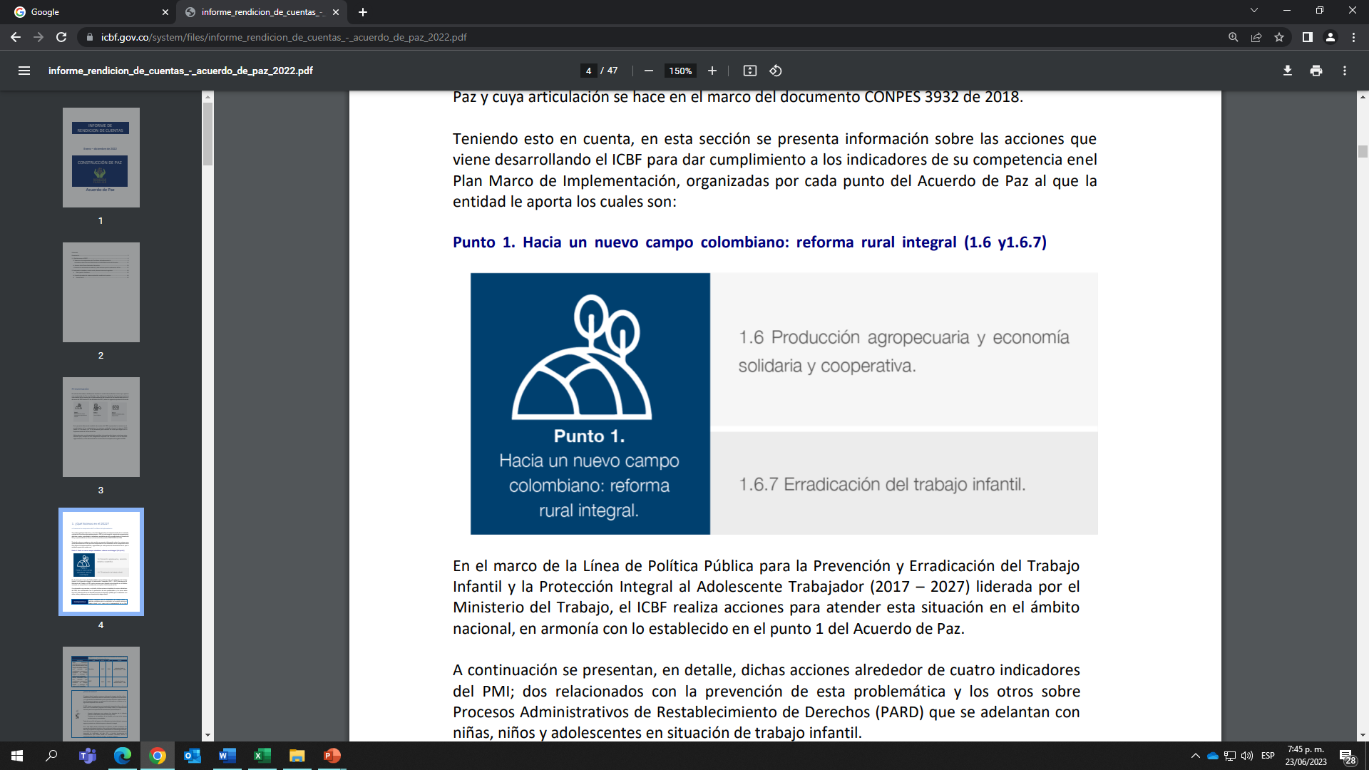
INFORME ACUERDO DE PAZ
¿Cómo lo hicimos?
Escriba en máximo una página las acciones realizadas
¿Cómo lo hicimos?
Se implementaron programas y modalidades que buscan la promoción de derechos y la prevención de vulneraciones, dentro de las cuales se incluye el trabajo infantil, a partir de metodologías innovadoras y disruptivas.
Articulando en territorio los programas
Generaciones Explora 2022
TEB Territorios étnicos con Bienestar 2022
Amplificando el llamado a la acción de los diferentes actores del SNBF comprometidos con la promoción y garantía de los derechos de la niñez, a través de la ejecución articulada eliminación de este flagelo.
Conformación y reactivación de CIETI municipales y seguimiento a un plan de acción y compromisos por municipio para la prevención de riesgos en niñas y niños por situaciones asociadas al trabajo infantil en los 11 municipios de influencia del CZ Túquerres
Implementación de la Estrategia de Equipos Móviles de Protección Integral (EMPI), jornadas de búsqueda activa.
PÚBLICA

Slide 49


INFORME ACUERDO DE PAZ
¿Cómo lo hicimos?
Escriba en máximo una página las acciones realizadas
¿Quiénes se beneficiaron?
Dicha oferta programática fortalece habilidades del siglo XXI y brinda herramientas de autoprotección que impactan en los contextos individual, familiar y comunitario, favoreciendo a niñas y niños entre los 6 y 13 años, 11 meses y 29 días, sus familias y comunidades en riesgo de trabajo infantil.
Programa de generaciones explora
Generaciones Étnicas con bienestar
Generaciones Sacúdete
Ricaurte Adolescentes 120 - Jóvenes 60
Túquerres Adolescentes 60 -jóvenes 30
Providencia Adolescente 60 - jóvenes 30
Santacruz adolescentes 60 - jóvenes 30
¿En qué municipios desarrollamos la acción?
Generaciones explora en el Municipio de Ricaurte
TEB Territorios étnicos con Bienestar en el Municipio de Ricaurte.
Generaciones sacúdete en los municipios de Ricaurte, Túquerres, Providencia y Santacruz (Municipio PDET Ricaurte)
Conformación o reactivación y fortalecimiento de CIETI en los 11 municipios de influencia del centro zonal
Acompañamiento de Equipos móviles de protección integral EMPI, jornadas de búsqueda activa en los municipios de La Llanada, Ricaurte, Túquerres
PÚBLICA

Slide 50
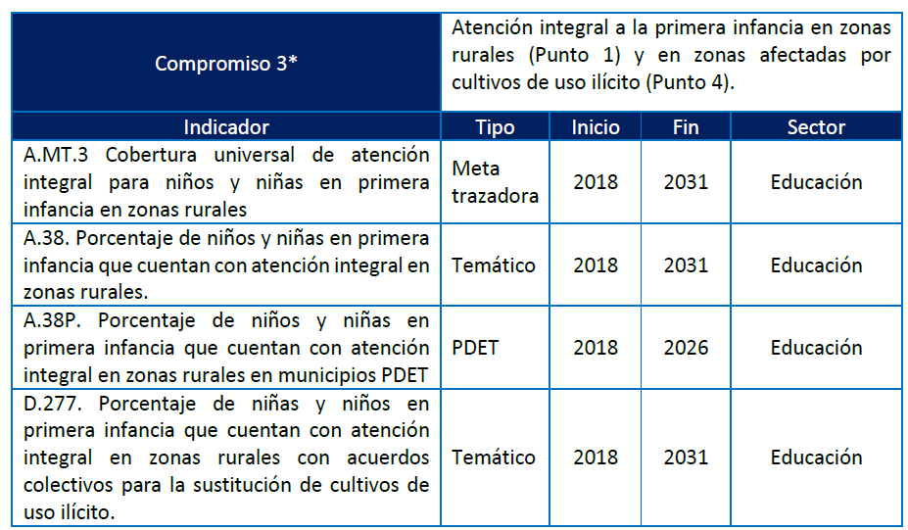
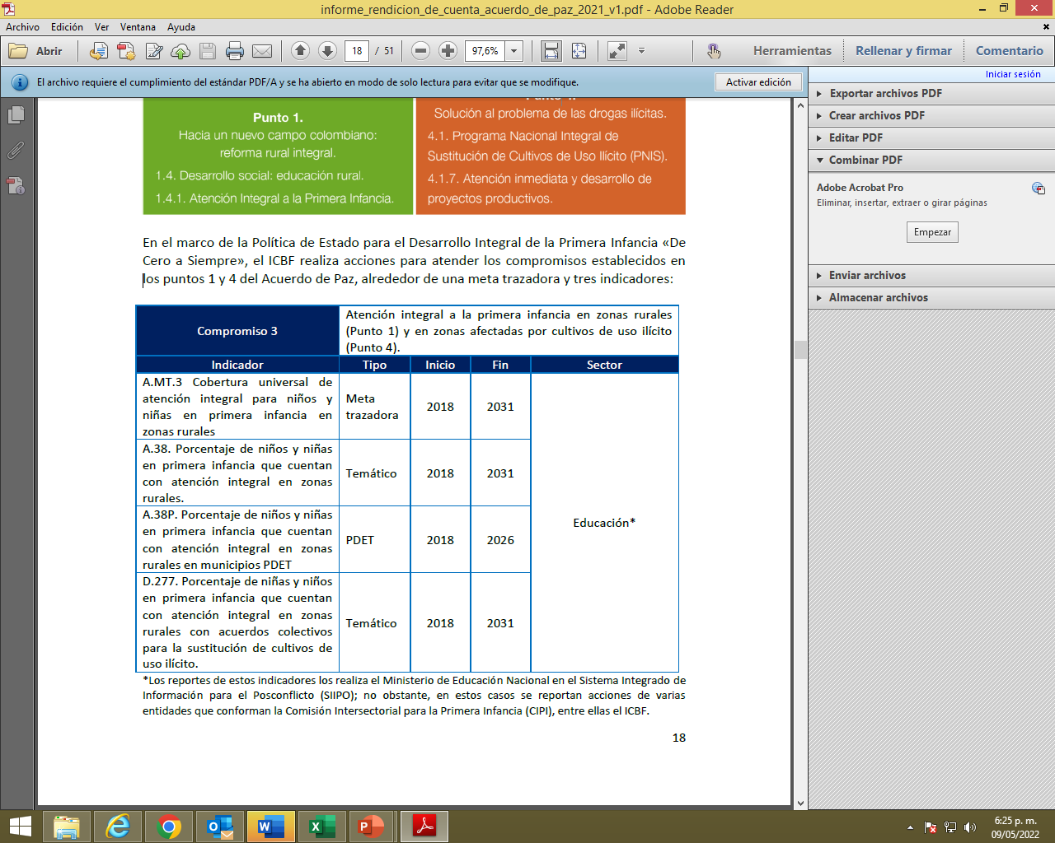
INFORME ACUERDO DE PAZ
Avances en los compromisos del plan marco de implementación
En el marco de la Política de Estado para el Desarrollo Integral de la Primera Infancia «De Cero a Siempre»

Slide 51
INFORME ACUERDO DE PAZ
¿Cómo lo hicimos?
Escriba en máximo una página las acciones realizadas
¿Cómo lo hicimos?
Movilizando la Estrategia de cobertura y pertinencia de servicios de primera infancia y sus procesos, orientados a la ruralidad.
Articular procesos de focalización y cobertura en la ruralidad con énfasis en municipios PDET.
Diseñar, implementar y escalar el nuevo servicio de educación inicial para zonas rurales y rurales dispersas y el rediseño de la Modalidad Familiar.
Atender de manera pertinente a niñas y niños hijas e hijos de personas en proceso de reincorporación en los antiguos Espacios Territoriales de Capacitación y Reincorporación (ETCR).
Mejorar la calidad de los servicios, a través de la formación del talento humano en zonas rurales.
¿En qué municipios desarrollamos la acción?
Se realiza procesos de focalización en los 11 municipios de influencia del centro zonal, en especial en el municipio de Ricaurte (municipio PDET Programas de desarrollo con enfoque territorial)
PÚBLICA

Slide 52
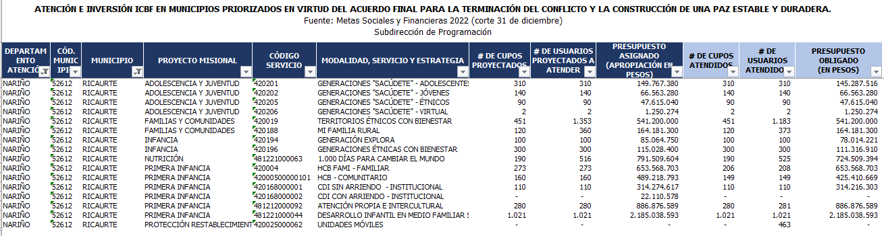
Municipio PDET.

Slide 53

INFORME ACUERDO DE PAZ
¿Qué desafíos y retos tuvimos para el cumplimiento?
Orden publico
Deslizamientos en vías de acceso
PÚBLICA

Slide 54

ESPACIO DE PARTICIPACIÓN DE PARTES INTERESADAS
PÚBLICA

Slide 55

COMPROMISOS ADQUIRIDOS
INFORME PARA EL SEGUIMIENTO
PÚBLICA

Slide 56
COMPROMISOS ADQUIRIDOS – CENTRO ZONAL TÚQUERRES
ESTADO DE LOS COMPROMISOS ADQUIRIDOS EN LA MESA PÚBLICA REALIZADA EN LA VIGENCIA 2022
CENTRO ZONAL | COMPROMISO | RESPONSABLE | FECHA DE CUMPLIMIENTO
TUQUERRES | Hacer seguimiento con las Entidades Administradoras del Servicio frente al proceso de focalización que debe realizarse en las modalidades existentes en el sector. Este seguimiento se realizará en los meses de julio y septiembre | Coordinadora CZ Túquerres | 30/09/2022
PÚBLICA

Slide 57

INFORME PQRS
CANALES Y MEDIOS PARA LA ATENCIÓN A LA CIUDADANÍA
PÚBLICA

Slide 58
INFORME PQRS
TIPO | PRINCIPALES MOTIVOS | 2022 Casos = 1536 | OPORTUNIDAD RESPUESTA
Peticiones | Información y Orientación, Información y Orientación con Trámite, Atención por Ciclos de Vida y Nutrición | 561 | 100%
 | Solicitudes de Restablecimiento de Derechos y SRD - OA | 484 | 100%
 | Reportes de Amenaza o Vulneración de Derechos | 75 | 100%
 | Inobservancia de Derechos | 1 | 100%
 | Procesos Conflicto con la Ley | 1 | 100%
 | Asistencia y Asesoría a la Niñez y la Familia, Adopciones | 2 | 100%
 | Tramites de Atención Extraprocesal - Asuntos Conciliables y No Conciliables | 373 | 100%
Quejas | Incumplimiento u omisión de actuaciones dentro del debido proceso | 1 | 100%
Reclamos | Incumplimiento de Obligaciones | 38 | 100%
Sugerencias | Felicitaciones y Agradecimientos | 0 | N/A
PÚBLICA

Slide 59
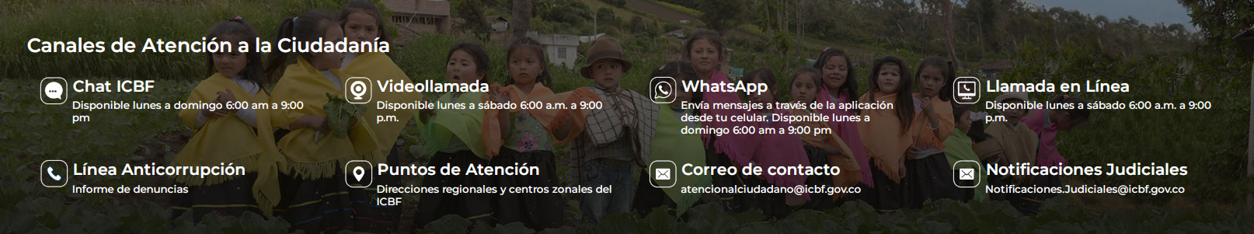
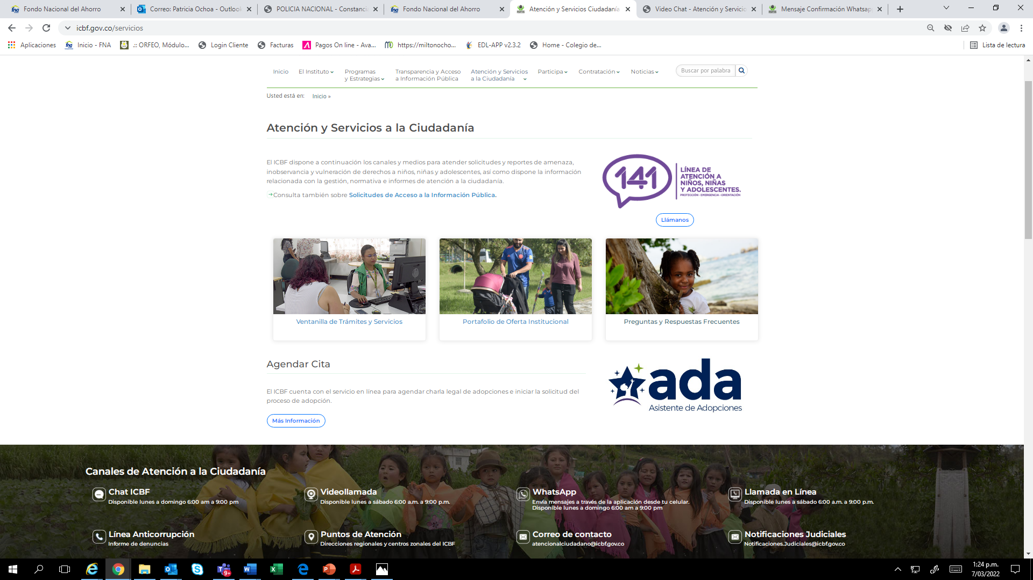
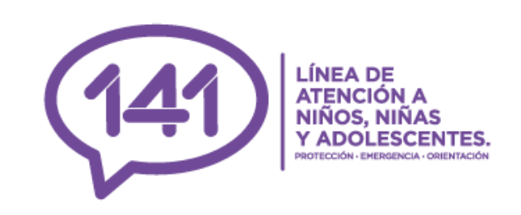
CANALES DE ATENCIÓN
Se fortalecieron los canales de atención 24/7 para niños, niñas y adolescentes que se sienten amenazados o han visto vulnerados sus derechos:

Slide 60
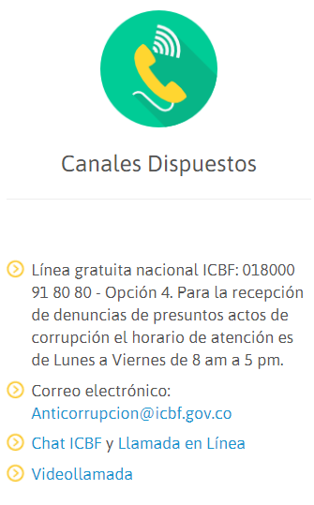
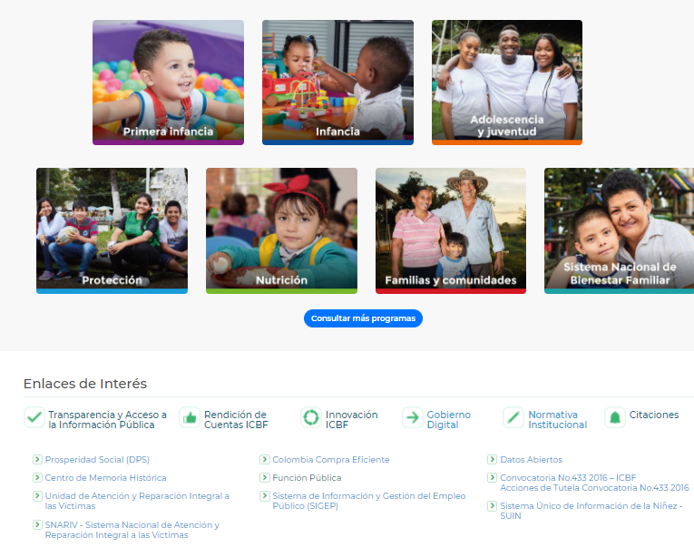
LÍNEA ANTICORRUPCIÓN Y PÁGINA WEB
LÍNEA ANTICORRUPCIÓN
WWW.ICBF.GOV.CO
Programas, estrategias y servicios.
Trámites.
Espacios de participación en línea.
Oferta de información en canal electrónico.
Conjuntos de datos abiertos disponibles.
Avances y resultados de la gestión institucional.
El Plan anticorrupción y de atención al ciudadano.
Informes de Rendición de Cuentas y Mesas Públicas.

Slide 61

EVALUACIÓN DE LA MESA PÚBLICA
PÚBLICA

Slide 62

Gracias
PÚBLICA

